Slide 1
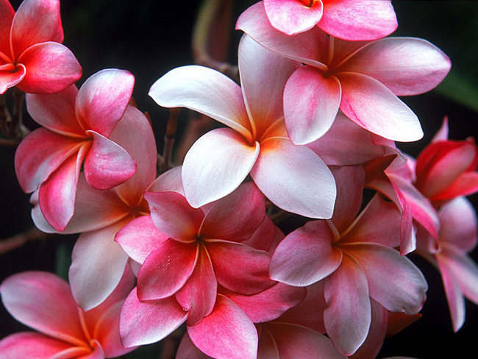
Вплив свіТла на рослини.

Slide 3
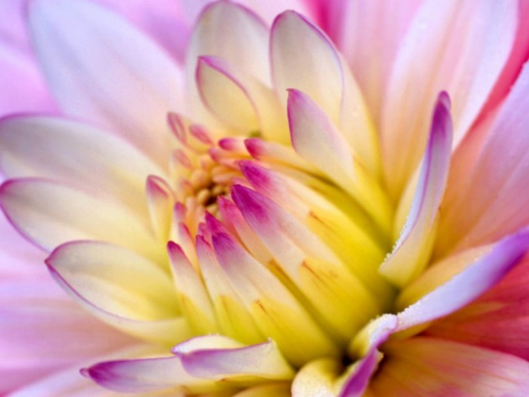
Вплив світла на харчування і випаровування.
Практично єдиним джерелом енергії для всіх живих організмів є енергія сонця. Напряму утилізувати сонячну енергію може тільки одна група організмів - зелені рослини і фотосинтезуючі організми. Мова йде про унікальному природному явищі - фотосинтезі. Всі інші організми, по суті, поглинають енергію сонця, перетворену зеленими рослинами в енергію хімічних зв'язків. Значення світла для рослинності дуже велике: як для вироблення життєвих форм і рослинних угруповань, так і для місцевого розподілу рослин. Істотний вплив на рослини роблять зміни напруженості світла і тривалість освітлення. Світло впливає:

Slide 4
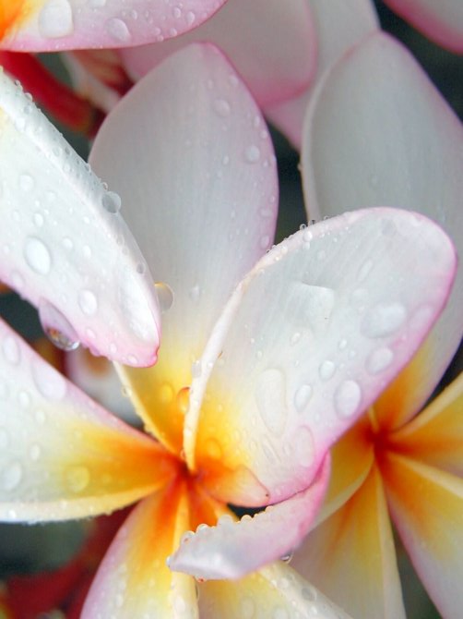
На харчування
У відсутності світла немає асиміляції вугільної кислоти, немає життя на землі. Починаючи з відомого мінімуму (різного для різних видів рослин) асиміляція збільшується зі зростанням напруженості світла, до відомого максимуму. Дуже сильне освітлення впливає шкідливо;

Slide 5
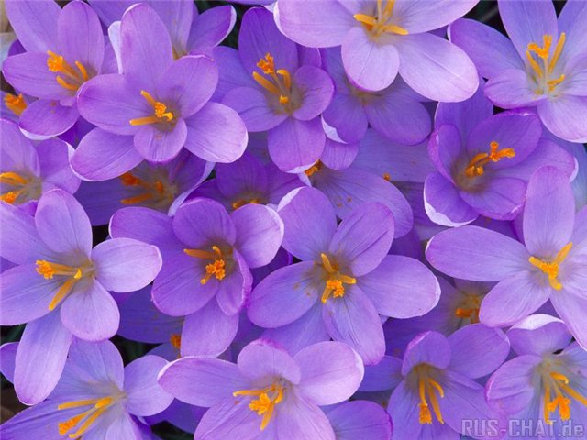
На випаровування
Тому що частина світлових променів перетворюється в рослині у теплоту, що сприяє випаровуванню. У цьому відношенні існує також для кожного виду рослин відомий оптимум. Від занадто сильного випаровування рослини захищають себе різним чином. Світло, крім того, впливає на явища зростання, руху і взагалі на майже всі життєві процеси.

Slide 6
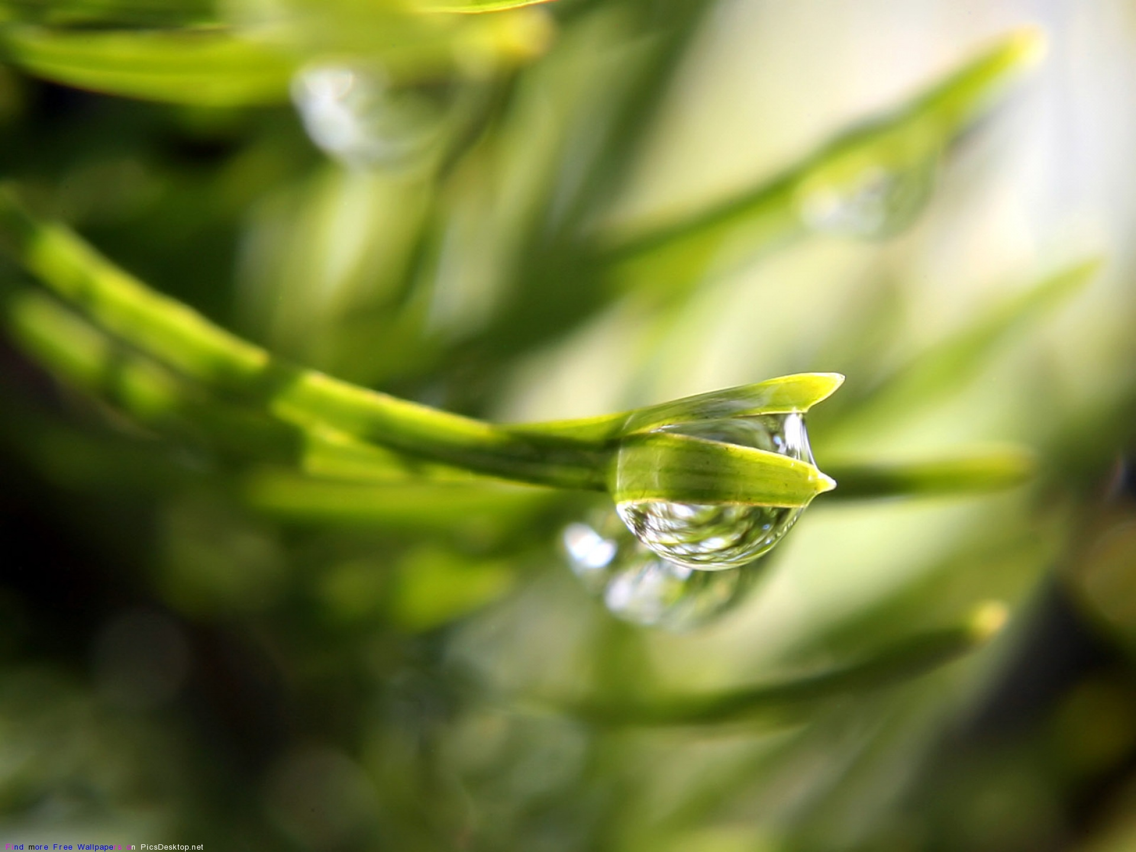
Значення світла для розподілу рослин.
Немає майже такого куточка на земній поверхні, де б, завдяки нестачі освітлення, рослинне життя була неможлива, тому що, якщо освітлення дуже слабко в певний час року (напр., під час полярних ночей), то в інший час воно набуває достатню силу, що б викликати прояв життя. Сила світла має великий вплив на розподіл видів і на багатство рослинного співтовариства неподільними. У разі недостатнього освітлення рослини ростуть погано, виснажуються і гинуть. Загальновідома різниця між рослинами, що живуть у лісах, тінистих місцях, і що ростуть в місцях освітлених. У полярних країнах відмінність у хмарності (числі сонячних днів, і днів похмурих і туманних) є, безсумнівно, причиною описуваного багатьма мандрівниками відмінності між багатою флорою всередині фіордів і убогою рослинністю узбереж і островів

Slide 7
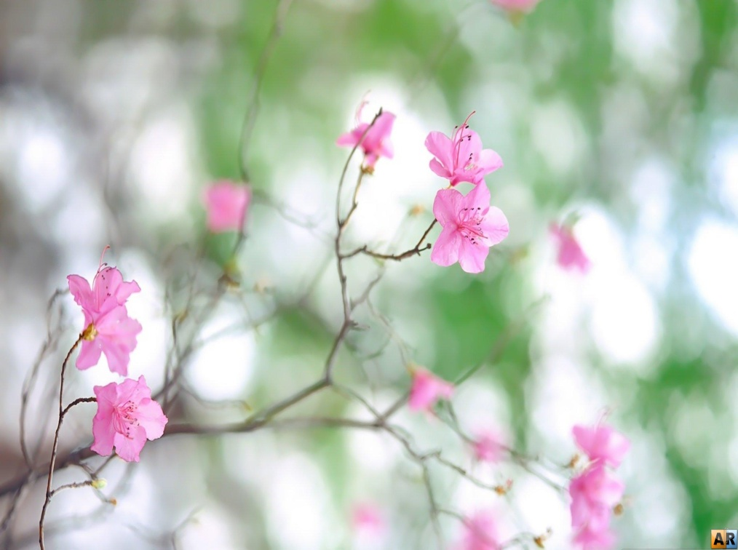
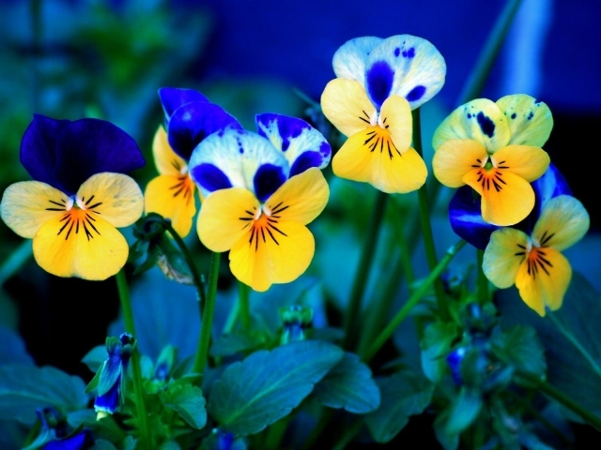
Про вплив забарвлення і напруженості світла на поширення водяних рослин на різних глибинах буде мова в розділі про гідрофітних рослинах. Час, протягом якого рослина досягає свого повного розвитку, перебуває в залежності не тільки від сили світла, але і від тривалості освітлення. Таким чином, якщо у Фінляндії та Північної Норвегії ячмінь дозріває через 89 днів після посіву, а в Шонене, не дивлячись на більш високу температуру і велику силу світла, для здійснення тієї ж роботи потрібно цілих 100 днів, то причина цього полягає почасти і в тому , що більш тривалий освітлення прискорює утворення речовини. На півночі, завдяки більш тривалого освітлення, життєві періодичні явища рослин відбуваються влітку набагато швидше, ніж навесні. За Арнелла, щоб зацвіли рослини в місцевості на один градус північніше Шонена в квітні потрібно 4,3 дня, у травні 2,3 дня, в червні 1,5 дня і в липні 0,5 дня.

Slide 8
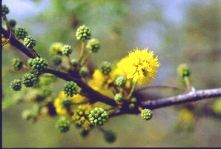
Сила світла і напрям світлових променів
Деякі рослини надзвичайно чутливі до сили світла, а листя або їх листочки здатні виробляти руху, що регулюють освітлення, причому платівка листа утворює у них при відомій ступеня освітлення певний кут з падаючими променями; при помірному освітленні (наприклад, в ранкові години) пластинки листка розташовуються найбільш вигідно по відношенню до світла, щоб промені світла падали на них під прямим кутом (площинне розташування). У міру збільшення сили світла пластинки складаються так, щоб світло падало на них завжди під більш гострими кутами (профільне положення). Завдяки цьому, вони менше висвітлюються і нагріваються, і випаровування, внаслідок цього, також зменшуватися. Сюди відносяться багато рослин зі складними листям, особливо з числа тропічних низьких чагарників, наприклад, багато видів Acacia та ін Mimosaceae, багато Papilionaceae і Caesalpinaceae, Oxalidaceae та інші.

Slide 9
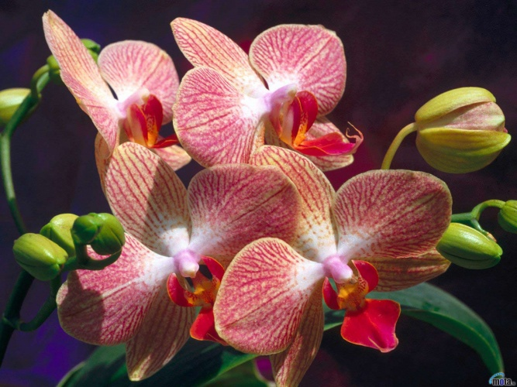
Такі ж, залежні від сили світла руху ми зустрічаємо і у рослин з простим листям, наприклад, у Hura crepitans, Bauhinia. У названих рослин листя також не мають ксерофільних будови. Листя, наприклад, вест-индских бобових рослин, що мають здатність рухатися згідно з силою світла, часто навіть і вкриті тонкою і голою шкіркою. Листя, розташовані ребром, зустрічаються у багатьох інших видів, наприклад, в багатьох австралійських видів Eucalyptus і Proteaceae, південно-африканських видів Statice, у Conocarpus erecta та ін у Вест-Індії. Сила світла і напрям світлових променів роблять досить великий вплив на форму деревних рослин. Наприклад, тривалість життя окремих гілок знаходиться частково в залежності від сили світла. Затінення, вироблене молодими століттями, перешкоджає асиміляційну діяльності листя більш старих гілок, розвитку на них нирок і, врешті-решт, позбавляє їх життя, після чого сухі гілки обламуються вітром або під впливом власної ваги. Внаслідок цього шкідливого впливу внутрішні частини крони у дерев і чагарників не мають листя.

Slide 10
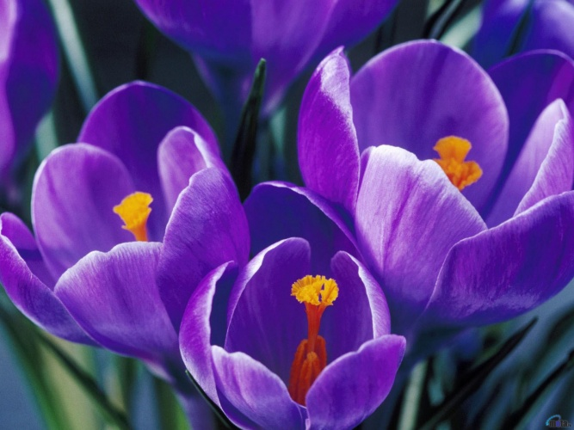
Вільно зростаюча сосна має конічну форму і зверху до низу покрита зеленими гілками, між тим як така ж сосна в лісовій гущавині, завдяки різниці в освітленні, має лише маленьку зелену крону, внизу ж вона зовсім позбавлена ​​гілок або ж покрита сухими, позбавленими листя суками. Вільно зростаючі листяні дерева напр., Буки, дуби та інші мають цілком яйцевидну крону, тоді як зростаючі в густих заростях лише маленьку крону з піднятими вгору гілками. Далі, відношення рослин до світла відіграє важливу роль у змаганні, яке ведуть один з одним дерева, що утворюють спільноти.

Slide 11
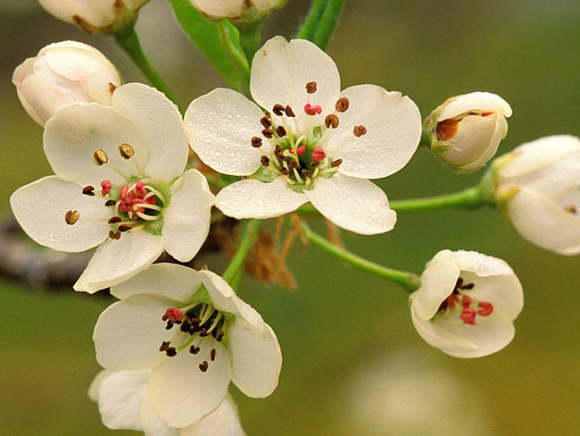
Класифікація рослин по відношенню до світла
По відношенню до світла всі рослини, в тому числі і лісові дерева поділяються такі екологічні групи: · Геліофітів (світлолюбні), що потребують багато світла і здатні переносити лише незначне затінення (до світлолюбні ставляться майже всі кактуси і інші сукуленти, багато представників тропічного походження, деякі субтропічні чагарники); · Сціофіти (тіньолюбні) - задовольняються навпаки незначним освітленням і що можуть існувати в тіні (до тіньовитривалим відносяться різні хвойні рослини, багато папороті, деякі декоративно-листяні рослини); · Тіньовитривалі (факультативні геліофітів).

Slide 12
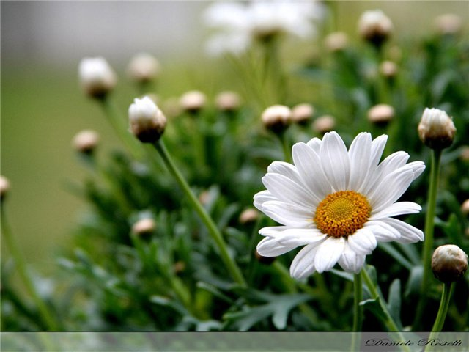
Геліофітів. Світлові рослини.
Мешканці відкритих місць проживання: лук, степів, верхніх ярусів лісів, ранньовесняні рослини, багато культурні рослини. Характеризуються такими ознаками: · Дрібні розміри листя; зустрічається сезонний диморфізм: навесні лестощі дрібні, влітку - більше; · Листя розташовується під великим кутом, іноді майже вертикально; · Листова пластинка блискуча або густо опушена; · Утворюють виряджені насадження.

Slide 13
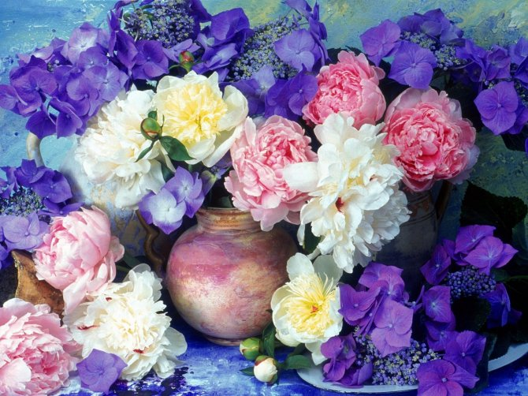
Сціофіти. Не виносять сильного світла.
Місця проживання: нижні затемнені яруси; мешканці глибоких шарів водойм. Перш за все, це рослини, що ростуть під наметом лісу (кислиця, Костина, снить). Характеризуються такими ознаками: · Листи великі, ніжні; · Листя темно-зеленого кольору; · Листя рухливі;

Slide 14
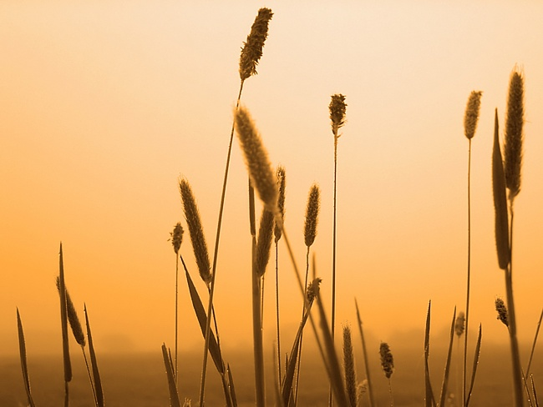
Тіньовитривалі.
Займають проміжне положення. Часто добре розвиваються в умовах нормального освітлення, але можуть при цьому переносити і затемнення. За своїми ознаками займають проміжне положення. Причини цієї відмінності потрібно шукати, перш за все, в специфічних особливостях хлорофілу, потім в різній архітектоніці видів (в будові пагонів, розташуванні та формі листя). Розподіливши лісові дерева згідно з їх потребою в світі, що виявляється в їх змаганні, коли вони ростуть разом, і, ставлячи найбільш світлолюбні вперед, ми отримаємо приблизно наступні ряди.

Slide 15
1) Модрина, береза, осика, вільха. 2) Pinus silvestris, P. strobus, ясен, дуб, в'яз, Acer Pseudoplatanus. 3) Pinus montana Mill, ялина, липа, граб, бук, ялиця. Чудово й біологічно важливо обставина, що майже всі дерева в молодості можуть переносити великого затінення е, ніж у більш зрілому віці. Далі слід зауважити, що здатність переносити затінення знаходиться у відомій залежності від родючості грунту.

Slide 16
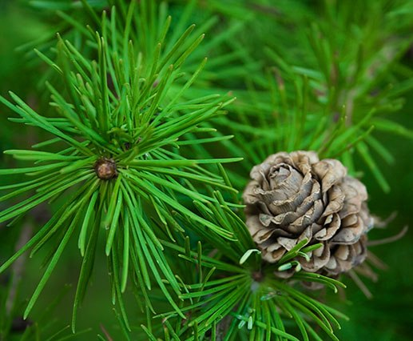
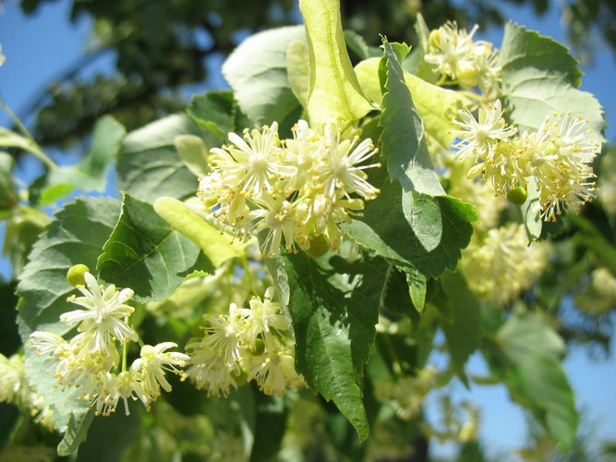
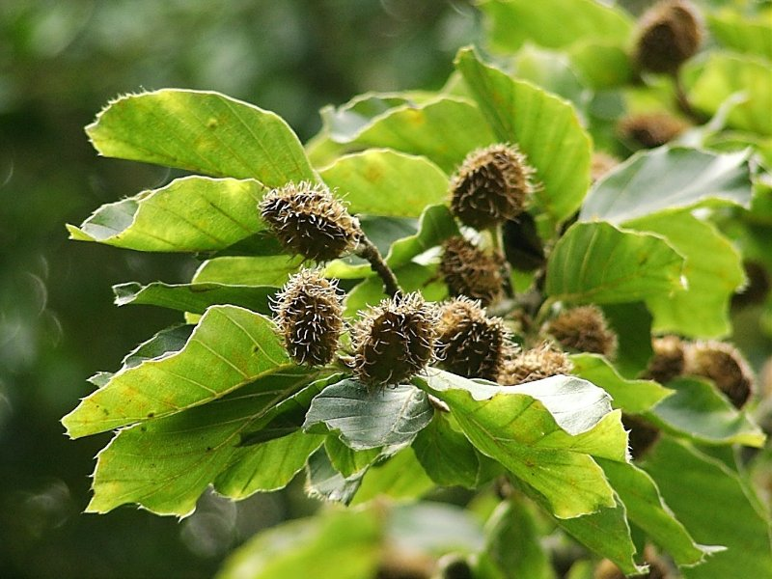

Slide 17
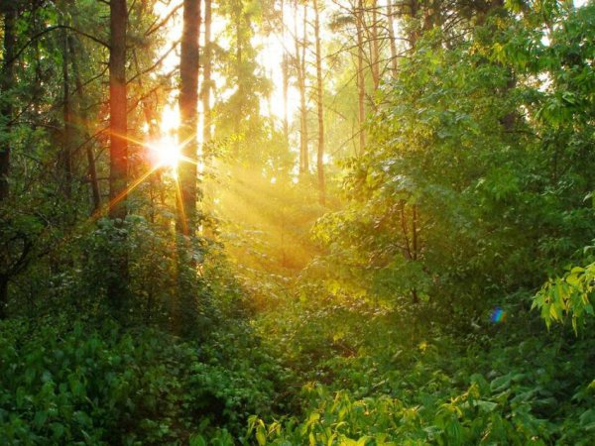
Напрямок листя та освітлення.
На листя впливає сама незначна різниця у висвітленні, по відношенню до якого вони беруть найбільш вигідне для себе положення. Листя світлолюбних рослин часто стирчать прямо вгору, направлені майже вертикально (напр. Lactuca Scariola в сонячних місцях та інші, так звані компасні рослини (Stahl IV), або вони звисають вниз, що особливо часто буває у молодих рослин (Mangifera Jndica і інші тропічні рослини ).

Slide 18
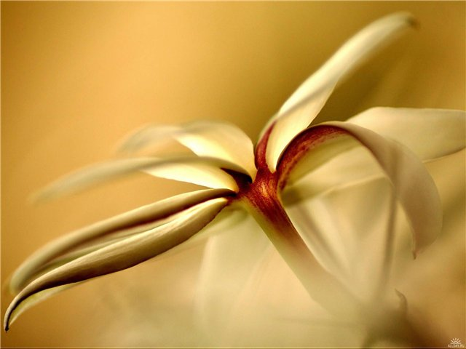
Листя ж тіньолюбних рослин завжди розпростерті горизонтально, що легко спостерігати на дводольних рослинах, наприклад, букових лісів. На листя світлолюбних рослин сонячні промені падають під гострим кутом, і, отже, не можуть провести повного дії, тоді як у лісах ослаблений світло падає на листя тіньолюбних рослин під прямим кутом. У дводольних світлолюбних рослин часто спостерігається утворення так званої листової мозаїки (Kerner) складається в тому, що маленькі й великі листя стикаються своїми краями і використовують всю висвітлювану поверхню (Fagus, Tnentalis, Mercurialis, Тгара). Різниця між геліофільнимі і геліофобнимі рослинами виражена особливо різко серед рослин з голчастими і лінійними листками, наприклад, Juniperus, Calluna.

Slide 19
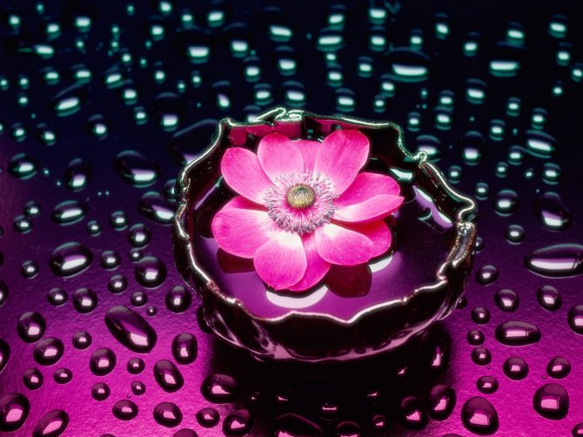
Геліофільние (світлолюбні) рослини мають листя підняті вгору або притиснуті, листя геліофобних (тіньолюбні) рослин стирчать на всі боки; у перших постійно залишається вертикальне розташування, у других змінюється горизонтальне; такі просторові відносини купуються рослинами в молодості, під час росту. Крім того рослини мають фотометричними рухами, які спостерігаються у багатьох рослин під впливом змін до напруженості і в напрямку світла. Під впливом сильного освітлення листя приймають профільне положення, більш слабке освітлення викликає прихильність горизонтальне.

